Slide 1
未定
プラットフォーム：PC
ジャンル:アドベンチャー
開発環境：Unity
人数：1
ターゲット：ワクワク出来るような冒険がプレイしたい人

Slide 2
目次

Slide 3
ゲーム概要
迷路 × 明暗
明るい時のステージと暗いステージを両方で繰り広げるアドベンチャー
迷路に閉じ込められる中でいかにして脱出できるのかを考えろ！

Slide 4
コンセプト
ハラハラドキドキしてしまう冒険を味わえる
迷路全体で明るい時と暗い時で行動範囲が変わったり、マップ内でのギミックも変わってくるぞ！！

Slide 5
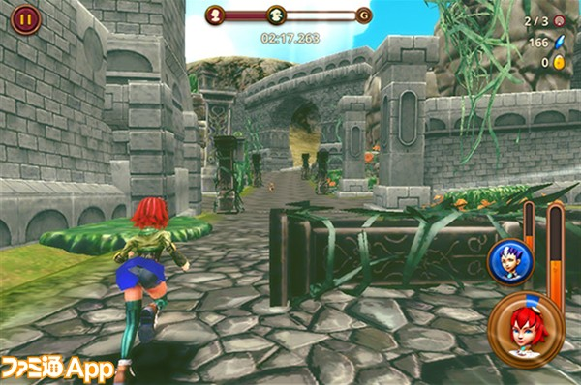
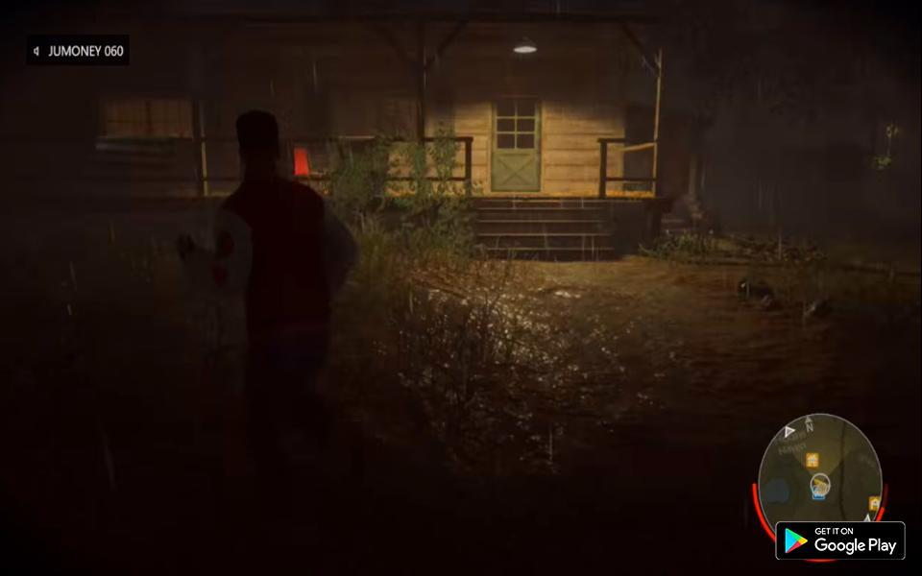
ゲームの流れ
明るい場合
暗い場合
アイテム・宝さがし
出口の探求
目印をつけたりをする
ゴール目指す

Slide 6
ゲーム画面

Slide 7
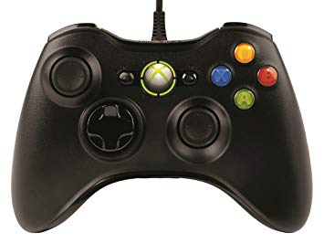
操作方法

Slide 8
ステージギミック
明るい場合のギミック
暗い場合のギミック
・障害物がみえる
・壁が見える
・アイテムが拾える
・一部壁が通れるようになる

Slide 9
アイテム

Slide 10
セールスポイント

Slide 11
プレイヤー
明るさ調整はプレイヤーの任意｛（明るい → 暗い）のみ ｝
｛
基本軸；明るい
変更したデメリット：任意の時間暗くなる
｝
時間制限での明るさの変更

Slide 12
明るい場合に出来ること
アイテム・宝さがし
出口の探求
目印をつけたりをする

Slide 13
暗い時の場合
ゴール目指す

Slide 14
明るいときメリット
プレイヤー阻害系のギミックなし
障害物がみえる
壁が見える
明るいときデメリット
出口が正確にわからない

Slide 15
暗いときのデメリット
暗いときのメリット
出口が見つかる → クリアできる
アイテムが拾える
一部壁が通れるようになる
阻害ギミックが発動する
壁がみえない

Slide 16
設定
場所：迷宮
マップ配置しない（自分でたどる方向で作成）

Slide 17
フェーズ
昼 プレイヤーが探索する
夜 ゴールする

Slide 18
案（20190913）
月の光（夜に光あてる）→ 昼／夜
蛍光塗料等を明るいうちに塗って、暗いとき動きやすくする。

Slide 19
大事な部分
マップ
ヒントの作成（謎解き）
アイテムの配置

Slide 20
元ネタ案
プレイヤーの明るさ調整
隠れられる機能
昼→鏡 夜→透明
夜に敵が全的範囲でプレイヤーを探す。
昼は常識な範囲

Slide 21
メモ 20190921
画面の視点：1人称視点
ステージにライト付ける
疑問点？ 面白さの追求！ 謎解きにするのか？探索型？
箱庭かオープンワールド？ エネミー、トラップを追加！
各地にマップが落ちてる
ストック制、

